Slide 1
파일 프로젝트
김총명, 심태용, 정현일

Slide 2
데이터파일관리
제일 처음에 파일경로와 파일그룹정보 파일해시태그 파일에 대한 설명에 대한 정보를 종료될 때 dataoutStream으로 writeUTF로 데이터를 저장
두번째로 읽어올때에는 쓴 정보를 읽어와서 메모리에 정보저장

Slide 3
어려웠던 점
사진첩이라 파일을 추가 할 때 화면이 계속 해서 변경이 해야 했어야 했는데 그 때 화면이 변경 되지 않는 문제점이 있어서 어려웠습니다.
해결 방법 : 해당 부분의 패널을 제거 하고 다시 그려 주는 방법을 사용 하였습니다.
사소한 문제 :반복문안에서 파일을 하나씩 추가를 할 때마다 새로 그려주기 때문에 업로드 하는 시간이 엄청 오래 걸렸다.
해결 방법 : 파일이 추가 될 때가 아닌 추가가 완료 된 후 패널을 다시 그려줬습니다.

Slide 4
프로젝트 배분
정현일 : 50 %
김총명 : 30 %
심태용 : 20 %

Slide 5
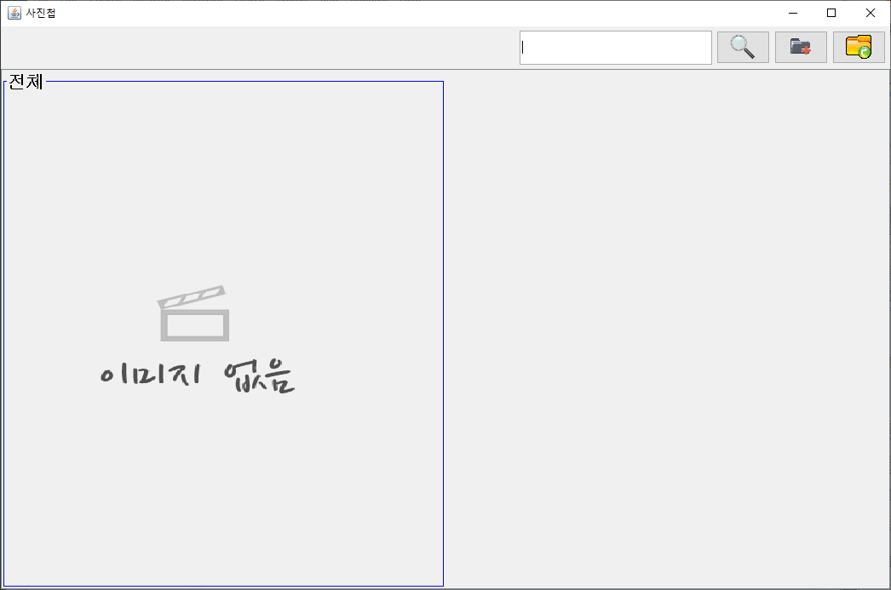
메인에서 각 그림그룹에 대해서만
AlbumCreateGroupPnl
클래스에서 값을 받아 옵니다.
AlbumMain 클래스에서는
윗부분의 JTextFeild 와 버튼들을
생성 합니다.

Slide 6
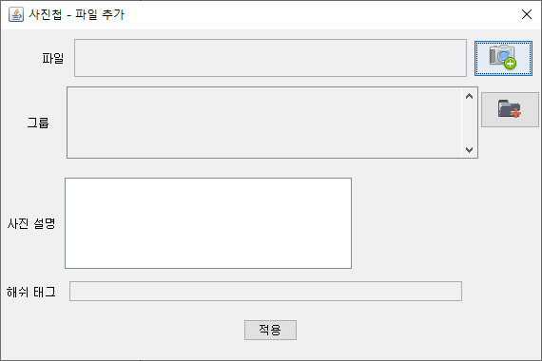
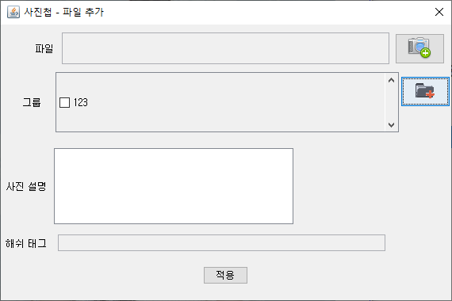
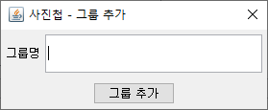
그룹의 경우 그룹 추가에서
그룹을 추가 하게 되면 아래
그림과 같이 그룹에 있는
리스트에 체크 박스가 추가
됩니다.

Slide 7
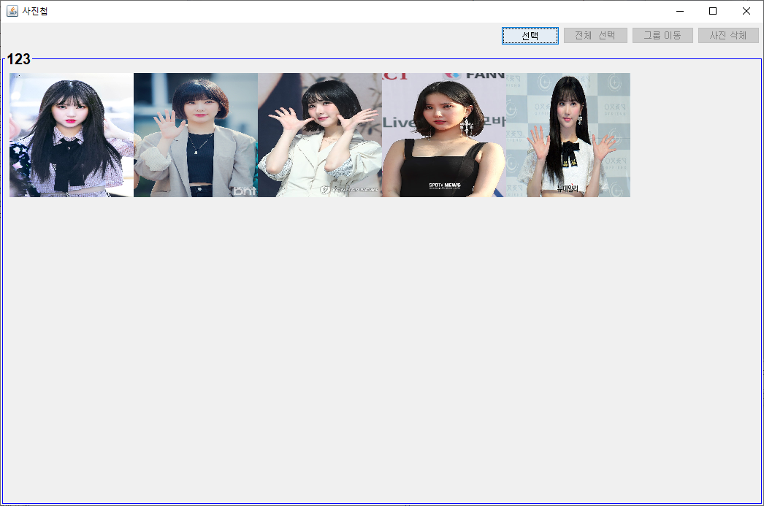
작은 그림들의 경우
AlbumCreateSmallPIcturePnl
각각의 작은 그림으로 가져 오게 된다.

Slide 8
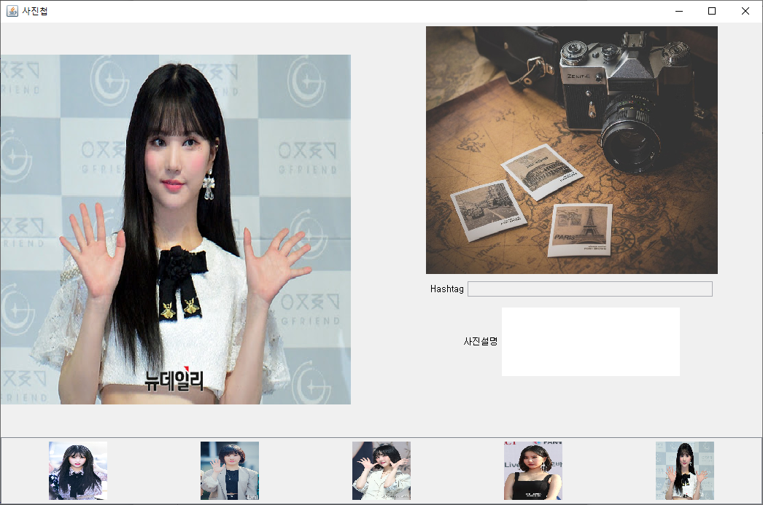
AlbumCreateBigPicturePnl 에서 작은 그림을 부분을 가져 옵니다.

Slide 9
<목차>
1.첫 화면 및 기능 설명
1-1.사진 추가하는 방법
1-2.그룹 추가/삭제하는 방법
1-3.해시태그 검색하는 방법
2.그룹 사진첩 화면 및 기능 설명
2-1.사진 삭제하는 방법
2-2.사진을 그룹으로 이동하는 방법
3.개별 사진 화면 및 기능 설명
3-1.해시태그, 설명 수정하는 방법

Slide 10
실행방법
Editplus에서 AlbumMain를 실행시키면 작동이 됩니다.

Slide 11
1.첫 화면 및 기능 설명
1-1.사진 추가하는 방법
1-2.그룹 추가/삭제하는 방법
1-3.해시태그 검색하는 방법

Slide 12
1-1.사진 추가하는 방법

Slide 13
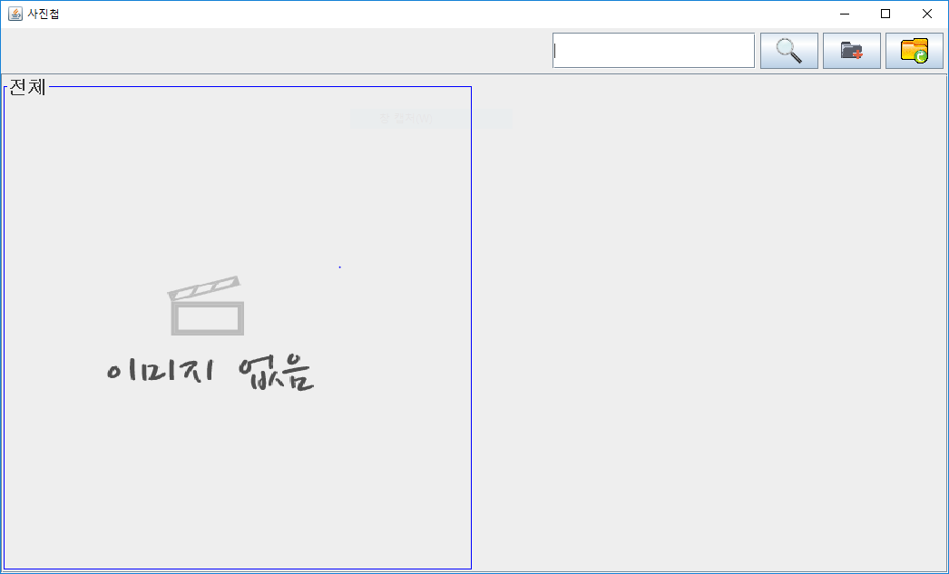
우측 상단에 파일추가 버튼을 눌러줍니다.

Slide 14
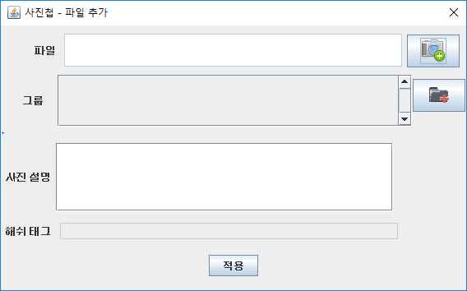
파일에 있는 우측 카메라 버튼을 눌러줍니다.

Slide 15
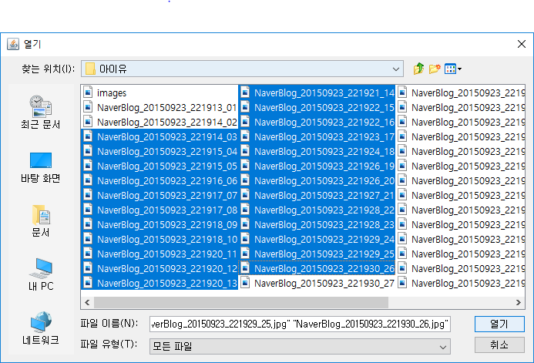
등록할 사진을 지정한 후 열기버튼을 클릭합니다.

Slide 16
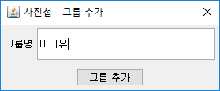
원하시는 그룹의 이름을 추가 후 그룹추가 버튼을 클릭합니다.

Slide 17
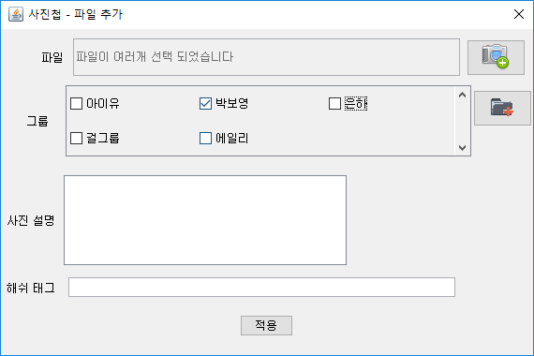
지정하고 싶으신 그룹을 선택합니다.

Slide 18
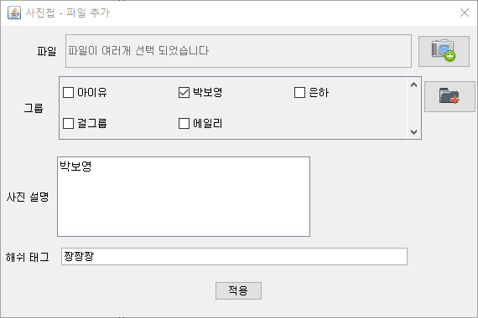
사진에 부가적인 설명을 추가도 가능합니다.

Slide 19
적용 버튼을 클릭합니다.

Slide 20
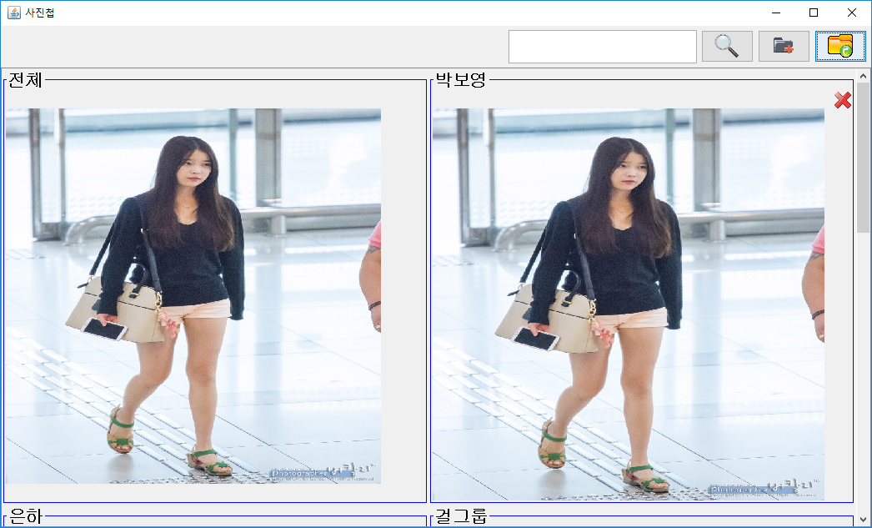
전체 그룹에는 최근에 등록한 사진이 나옵니다.

Slide 21
1-2.그룹 추가/삭제하는 방법
바탕화면에서 그룹을 추가하는 방법

Slide 22
우측 상단의 두번째 버튼을 클릭합니다.

Slide 23
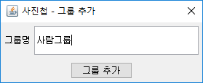
원하시는 그룹의 이름을 추가 후 그룹추가 버튼을 클릭합니다.

Slide 24
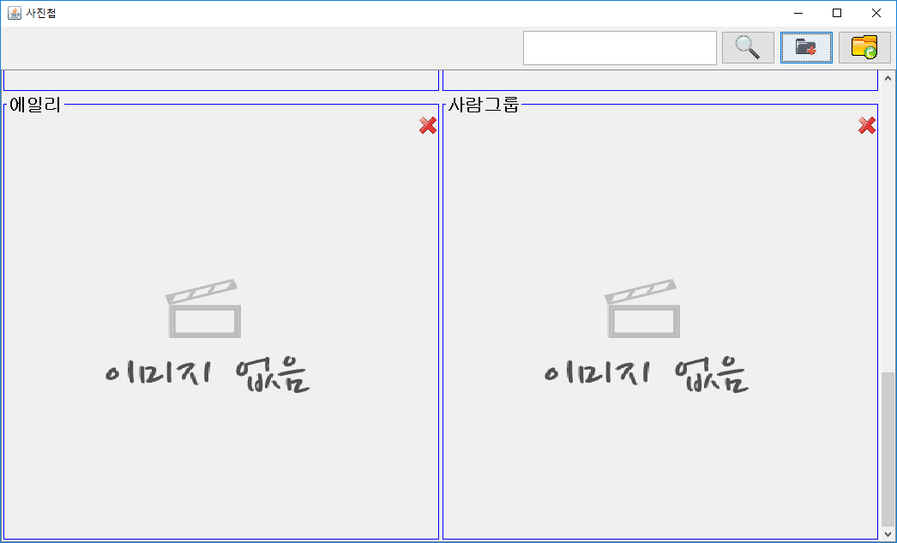
그룹 추가한 화면

Slide 25
삭제를 원하시는 그룹 우측상단의 X 그림을 클릭합니다.

Slide 26
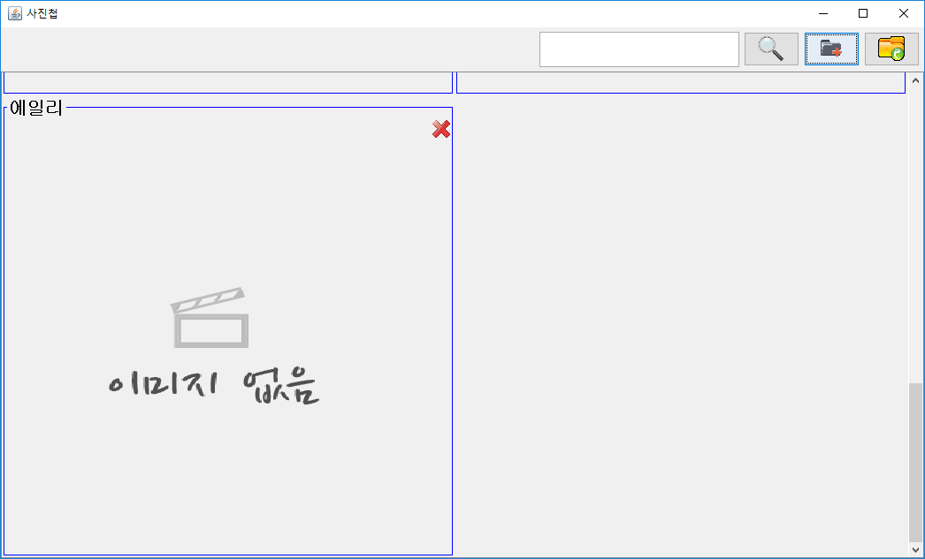
그룹삭제 된 화면

Slide 27
1-3.해시태그 검색하는 방법

Slide 28

우측 상단의 검색창을 입력 후 돋보기 버튼을 클릭합니다.

Slide 29
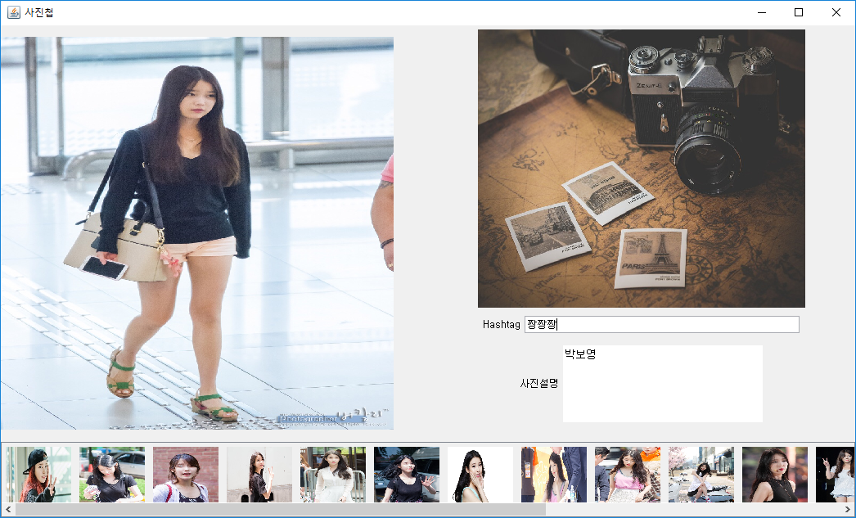
해시태그 검색을 한 화면

Slide 30
2.그룹 사진첩 화면 및 기능 설명
2-1.사진 삭제하는 방법
2-2.사진을 그룹으로 이동하는 방법

Slide 31
2-1.사진 삭제하는 방법

Slide 32
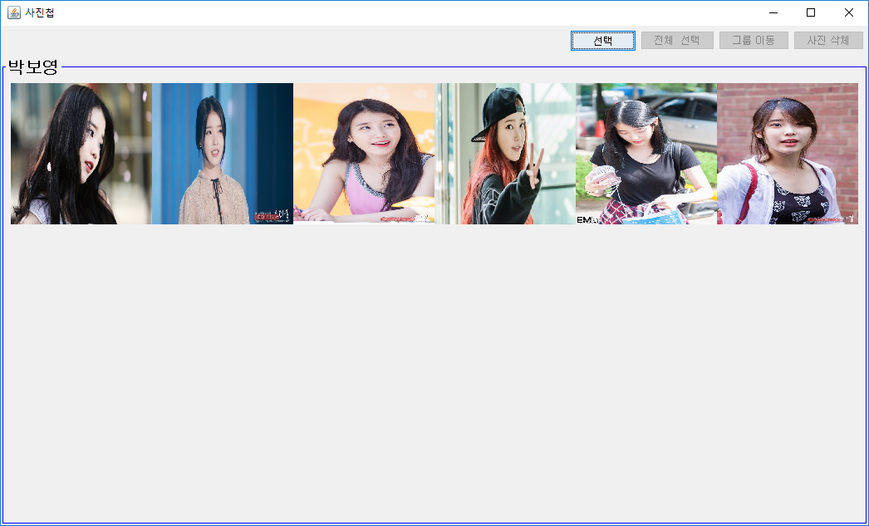
우측 상단의 선택버튼을 클릭합니다.

Slide 33
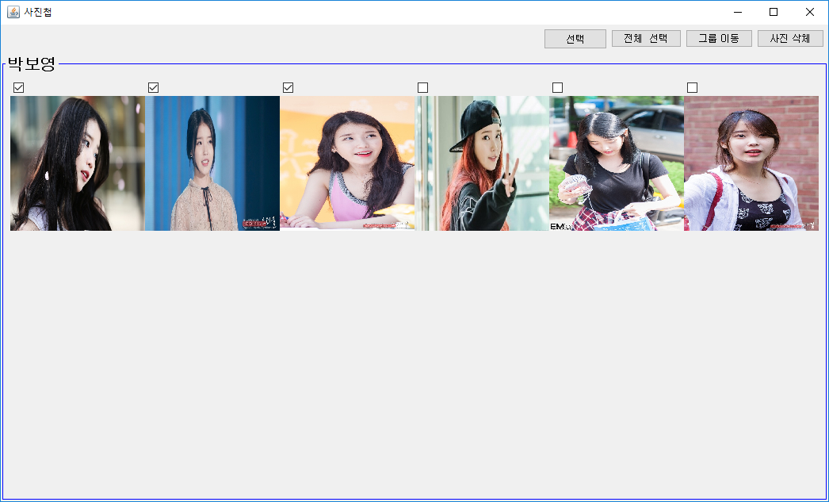
원하시는 사진 상단의 체크박스 또는 전체 선택을 선택합니다.

Slide 34
우측 상단의 사진삭제버튼을 클릭합니다.

Slide 35
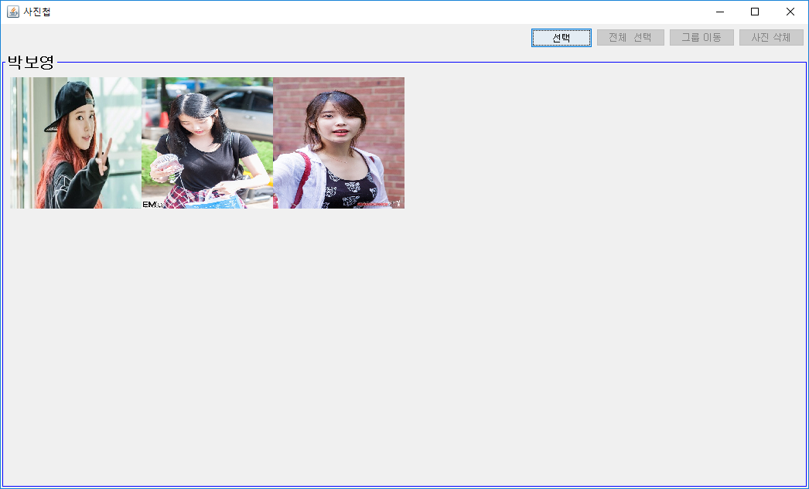
그룹에서 사진을 삭제한 화면

Slide 36
2-2.사진을 그룹으로 이동하는 방법

Slide 37
우측 상단의 선택 버튼을 클릭합니다.

Slide 38
원하시는 사진 상단의 체크박스 또는 전체 선택을 선택합니다.

Slide 39
우측 상단의 그룹이동 버튼을 클릭합니다.

Slide 40
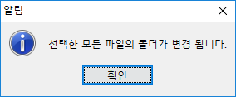
확인 버튼을 클릭하십시오.

Slide 41
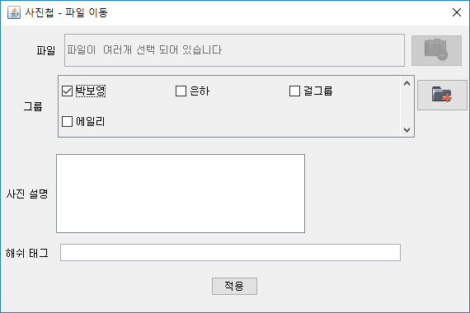
원하시는 그룹을 선택한 후 적용버튼을 클릭합니다.

Slide 42

그룹이동 된 화면

Slide 43
3-1.해시태그, 설명 수정하는 방법

Slide 44
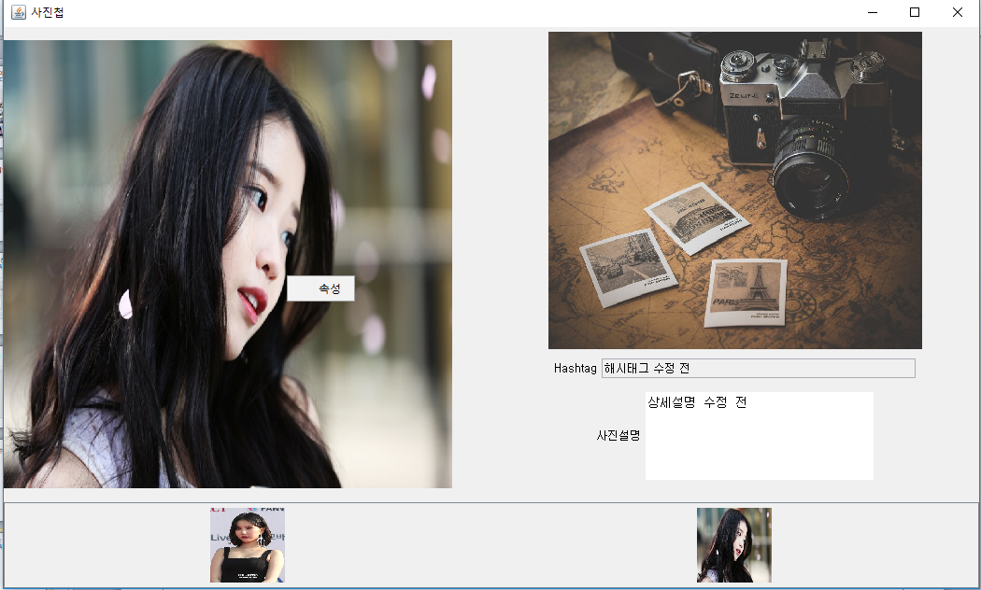
수정을 원하시는 그림을 마우스로 우클릭 후 속성을 선택합니다.

Slide 45
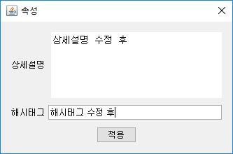
입력란에 원하는 문장을 입력한 후 적용버튼을 클릭합니다.

Slide 46
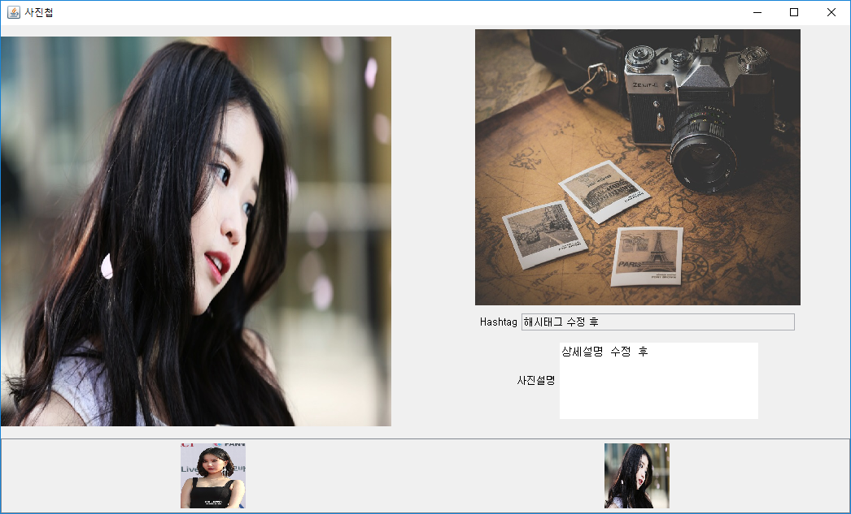
상세설명과 해시태그 변경 화면

